Slide 1

班 组 的 CCPS 运 作

Slide 2
主要内容
班组CCPS看板
班组CCPS会议制度
班组CCPS问题活动——PDCA循环
班组CCPS活动开展工具
班组CCPS合理化建议

Slide 3
班组CCPS看板
统一的CPS看板
展示小组安全、质量、生产、成本等方面的成绩
通报存在的问题
让相关领导知晓
让小组成员清楚本小组的运行现状
调动小组成员积极参与小组的日常事务管理

Slide 4
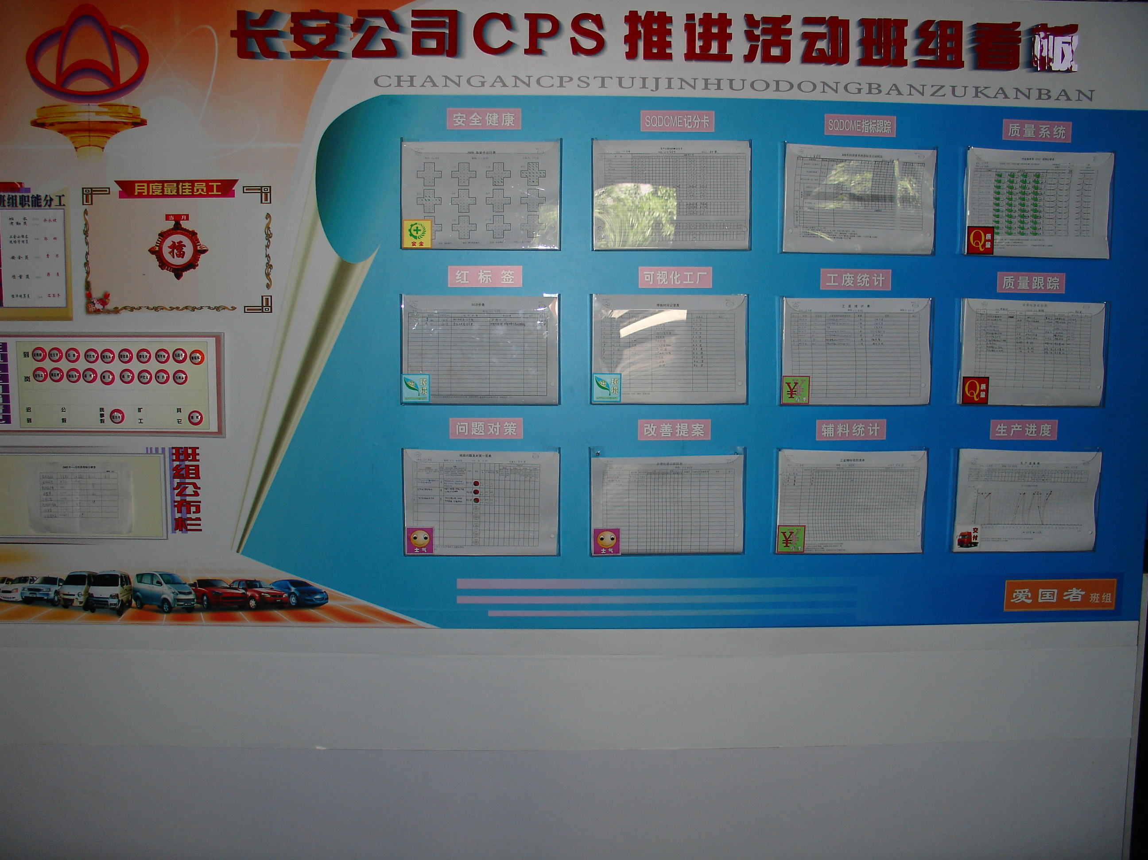
班组CCPS看板示例一

Slide 5
班组CCPS看板示例二
班组五大长
月度最佳员工
安全健康
SQDCME记分卡
SQDCME指标跟踪
质量系统
安全运行
可视化工厂
公废统计
质量跟踪
考勤栏
班组公布栏
问题对策
改善提案
辅料统计
生产进度

Slide 6
班组CCPS看板表格
一、班组CCPS（WG）看板主要内容
1、《安全运行表》每天按时作上颜色，且颜色与事故性质相符。
《安全事件登记表》在序号方框中要作上与事故性质相符的颜色，事故描述要完整，时间，地点要准确，处理措施和跟踪情况要详细。（除备注外其余方框必须要填写完整）
2、《生产区6S检查表》每周5对班组进行检查。检查日期应填写准确。得分只能填写1—5分，最终得分处填上。（加权得分=系数*得分）
《6S评价表》表中检查时间，6S检查得分应与《生产区6S检查表》相符。存在问题，整改措施，责任人要填详细和准确。（除备注外其余方框必须要填完整）
注：《6S评价表》副在《生产区6S检查表》后面。

Slide 7
班组CCPS看板表格
3、《作业指导书OIS观测记录表》工位须填准确。OIS编码须填所观测工位《作业指导书》上相对应的编码。观测每周进行一次，并是针对班组的每一位员工。
4、《班组问题及对策一览表》不只是反映班组的质量问题，是班组综合问题的反映。问题描述和措施应表中的提示填写，须详细，责任人应明确。P和C阶段应填上开始时期和预计完成时期。C阶段应填上实际完成时期和超期天数。在经过一周的检查后（C阶段）判断可以定为标准，须填上A阶段，表示对该问题的解决措施有效，能够定位标准。再次遇到相同的问题时就可以拿出这一标准来解决问题。如果问题在班组中不能解决，须按《班组问题处理流程》逐步解决。
5、《质量指标》表中的每一项须填写完整，及时。车型，车号，质量问题描述须准确。（车间自己制定）

Slide 8
班组CCPS看板表格
6、《工业物料领用清单》名称，规格型号，单位须准确。在描述数量时避免涂改，影响表格整体美观。班组长应根据每月工具用量，在易损坏工具的名称上作上红色。
7、《工废统计表》按表格中内容仔细、逐一填写。特别需要注意的是：《工废统计表》中记录的工废问题，必须在《质量问题跟踪表》中进行质量跟踪。
8、《质量问题跟踪表》不单是反映班组不能解决的质量问题。应包括：写了随车卡片的遗留问题，本班组的质量缺陷等班组能迅速解决的任何质量问题。表中各项须填写准确。解决措施和解决时间填写及时。针对不能解决的问题应在解决时间中填上未解决。
9、《生产进度表》填写须分车型。车型不同，曲线的颜色不同。

Slide 9
班组CCPS看板表格
10、《停线时间记录表》以小时为单位。停线原因须描述完整。记录人须填写准确。注：停线时间应与《SQDCME积分卡》上的停线时间相符，且只针对本班组的停线作记。
11、《合理化建议追踪表》内容，提出者，提出时间，分类应明确。内容应详细。在进度的描述上须与合理化建议进展的每个阶段相对应，并画上勾。实施者，完成时间，实施费用必须填上。如未采纳须写上未采纳原因，并有责任人的签名。注：将合理化建议填入《合理化建议追踪表》时，必须在进度栏的“提出”框中画上勾。特别强调上级领导对此建议的反馈应在规定的时间节点内。

Slide 10
班组CCPS看板表格
12、《班组SQDCME积分卡》
（1）安全 每日的安全情况须在表上准确反映。并与《安全运行表》《安全事件/事故登记表》上的记录相对应。鼓励班组对虚惊/事件多反映。月汇总时要求填上总数。
（2）质量 废品损失是当日班组的工废零件数量。月汇总时要求填上总数。
单车缺陷数=当日班组缺陷总数/当日实际产量（班组应有当日班组缺陷总数的记录，其数量应与《质量问题跟踪表》的记录相对应。调试组，技检组不须填写，在表格未改之前写0）月汇总时要求填上总数。
错漏装率=当班班组的错漏装次数/当日实际产量。（月错漏装率=当月班组的错漏装次数/当月实际产量）
违反工艺纪律次数应如实填写。以班组，工段，车间，质检部门考核为准。月汇总时要求填上总数。
OIS（作业指导书）符合百分比：每周填写一次，用颜色表明，应与《作业指导OIS观测记录表》的记录相对应。月汇总也用颜色注明。

Slide 11
班组CCPS看板表格
（3）交付 按计划完成率BTS=当日实际产量/当班计划产量（月按计划完成率BTS=当月实际产量/当月计划产量）；
“未按规定交接班或交接班记录不完整”在未开两班时填“0”。月汇总时要求填“0”；
停线时间（小时）只反映本班组的停线时间，须与《停线时间记录表》的记录相对应。月汇总时要求填上总时间。
（4）成本 单件工时数=有效工时数/实际产量
有效工时数=有效工作时间*实际参与生产人数
有效工作时间=工作时间减去休息时间、停线时间、待料时间、放假时间等非工作时间
注：单件工时数以每周，每月计算。

Slide 12
班组CCPS看板表格
（5）士气 班组CCPS的有效性调查是以半年为单位。本月未调查填写N/A。
合理化建议数填上的日期和数量应与《合理化建议追踪表》的记录相对应。在月度汇总时要求计算人均数；
合理化建议采纳数填上的日期和数量应与《合理化建议追踪表》的记录相对应。在月度汇总时也要求计算人均数。
员工培训学时用小时作单位，是当日班组每位组员的培训总学时。其时间应与《班组培训记录表》上的时间相对应。在月度汇总时要求计算人均数。
（6）环境 5S评比得分填写的时间和分值应与《生产区5S检查表》《5S评价表》的相同。在月度汇总时要求计算人均数。
《班组培训记录》各项应描述准确。时间应与《班组SQDCME积分卡》上的培训时间相对应。

Slide 13
班组CCPS看板表格
二、班组CCPS（WG）看板数据来源及流程
《CPS相关报表管理办法》

Slide 14
班组CCPS（WG）会议制度
班组应每周定期在工作区域内召开会议（约30分钟）
会议应基于有效的双向沟通(上传、下达)
会议应有明确的议题
会议应按标准议程召开
会议应依照组员的角色和职责进行
有会议纪要

Slide 15
班组CCPS（WG）的活动-PDCA循环
任何一个管理活动必须经历一个
PDCA循环才能称为一个管理控制过程
暂时性完成。我们将这一个循环的经
验标准化，从而能巩固这次管理活动
的成果，也就是说能维持这个管理活
动能够达到的水平。
PLAN
（计划）
DO
（实施）
ACTION
（处置）
CHECK
（确认）
A
C

Slide 16
班组CCPS（WG）的活动-PDCA循环
一、计划（PLAN）
明确目的；
把握现状；
设定目标；
明确方法；
设定项目；
预算费用并评价效益。
P计划
明确方法
设定项目
预算及评估收益
设定目标
现状把握
D
目的必要性
A
C

Slide 17
班组CCPS（WG）的活动-PDCA循环
二、实施（DO）——按计划日程实施
对该项管理活动的相关人员实施教育，尤其是与基层一线有关的人员及班组长。教育内容就是整个计划及在计划过程中做成的典型事例的教育资料内容；
按计划中的组织将管理活动分担，有时按项目分担，有时按区域分担。
全员参与改善提案；
改善提案提出后，经有经验的、有管理权限的人认可后实施。

Slide 18
班组CCPS（WG）的活动-PDCA循环
三、确认（CHECK）
确认是否按计划日程实施；
确认是否能按计划达成预定目标。管理项目的指标确认：分析哪个方面出了问题，或哪个方面做得比较突出；
分析实施阶段中的失败事例，众人“会诊”，纠正错误；
评价优秀事例，在管理范围内横向展开推广。

Slide 19
班组CCPS（WG）的活动-PDCA循环
四、报告处置（ACTION）
活动基本结束时，开始着手总结
报告及反省；
报告内容。
该项管理活动背景简单介绍
简单说明目的
简明扼要指出改善前的
实施的主要措施简述
管理活动结束同改善前相比的效果如何
特别注意：报告中要承认他人功绩及表扬下属，以便今后长期的合作。
优秀典型事例及活动方法说明
将优秀成功经验标准化以保持成果

Slide 20
班组CCPS（WG）的活动-PDCA循环
从管理的定义来看，通过过程控制实现价值增值，而管理是维持及改善这两个含义构成。维持是保持现有的水平；改善是打破现状，建立新的方式、方法，从而获得更大增值。
增值
增值
公司发展目标
改善=打破现状（上一个台阶）
P
D
A
C
管理的工作就是要缩小这种差距
维持
P
D
差距
维持
A
C
维持
现实
时间
时间

Slide 21
班组CCPS（WG）的活动-PDCA循环
1、班组CCPS问题处理流程
《班组CCPS问题处理流程》
《小组问题及对策一览表》
《班组CCPS问题处理表》
2、班组CCPS问题处理频次（自行制定）
班组CCPS应定期召开班组民主生活会集中处理小组内部积累的问
题并反馈；
车间也应定期以现场办公会议形式对车间范围内收集的未能及时
解决的问题进行集中处理并反馈；
公司层面同样要求定期处理公司范围内的问题，并将不能解决的
问题上报公司CPS办公室。

Slide 22
班组CCPS的活动方法与技能
鱼骨图
查检表
5Y-2W-2H
快速转换
防错
红牌作战（5S）
QC七大手法
全员生产维护（CTPM）
价值流分析
8D
6-sigma
目视化管理

Slide 23
活动方法之一：鱼骨图
鱼骨图就是能一目了然的表示出结果(产品的特性)与原因(影响特性的因素)二者之间的关系的图形。
为何 X X X 不良
要 因
评价特性

Slide 24
鱼骨图
列出大要因，一般分为人，机器，材料，方法，其他:
人
材料
特性
其他
方法
机器

Slide 25
鱼骨图
探讨大要因的原因,再细分为中,小要因,将其记入小骨及枝骨上，最末端必须是能采取措施的小要因。
人
材料
小要因
特性
细要因
其他
方法
机器

Slide 26
鱼骨图
以集中思考自由讨论的方式,在所列出的要因中认为可能性较大的4~5个要因划上红圈，作为下一步骤分析的依据。

Slide 27
鱼骨图（问题追求型）
人
材料
小要因
为何？
细要因
其他
方法
机器

Slide 28
鱼骨图（对策追求型）
人
材料
小要因
如何？
细要因
其他
方法
机器

Slide 29
鱼骨图实例
其他
机器
人
太旧
车体油抖落
经验不一
气动工具
无责任感
地面湿滑
雨天漏水
技能
为何钣金磨痕不良
动力不足
作业态度
厂房
缺乏敬业精神
压力不足
松懈
桶油溢出
温度高
疲劳
空调
空压管
体力
出勤率
接头易脱落
空气不良
睡眠不足
请假
过于倾斜
作业磨痕
质料太细
钣金磨痕
研磨角度
太快
砂纸
研磨不均
线速
KD磨痕
锉刀刮伤
受潮
不够
未集中
钣金刮伤
品质太粗
自制工具
锉刀
注意力
装配刮伤
保管困难
规格不一
方法
作业不良
材料

Slide 30
活动方法之二：5Y-2W-2H 法
5Y（why）就是连续地问5个为什么。这也许是你3岁小孩要把你逼
疯的常用手段，但这却是一个有效的找到问题根本原因的方法。
2W(When, Where) 指问题“什么时候” 在“什么地点”发生。
2H是指“怎样改进或解决”和“需要哪些资源”。需要指出的是虽然
这种方法被称作5Y，实际上所问的为什么可以少于或者多于5个，
一个原则就是直到找到可能的根本原因为止。

Slide 31
为什么要用5Y-2W-2H分析法？
可以找到根本原因。根本原因是现有问题的起因，如果消除掉问题
的这个根本原因，同样的问题就不会再次发生。
可以确认根本原因之间的关系
是一种简单的分析方法，不需要统计知识。

Slide 32
5Y-2W-2H分析流程
问题陈述
为什么问题发生
通过连续问5个“为什么”找到可能根本原因
验证可能原因是否为真因？
否
是
实施临时措施
实施永久性纠正方案
是
问题是否再次发生？
否
结束

Slide 33
问题叙述：
2W ：WHERE 在哪儿发现？
WHEN 什么时候发现？
1Y：
5Y-2W-2H分析步骤
2Y ：
3Y：
4Y
5Y
1H（对策）临时措施及长期纠正书面方案
2H（所需资源）：
对策结果确认：在90天内重复发生了吗? 确认日期：

Slide 34
总装车间CH车车门内饰板漏水
5Y-2W-2H案例

Slide 35
问题叙述：CH车门内饰板漏水
2W ：WHERE 在哪儿发现？ 总装淋雨检测线
WHEN 什么时候发现？ 从投产之初开始
1Y：为什么车门内饰板漏水？
因为车门内饰板胶条与钣金不密合
2Y ：为什么车门内饰板胶条与钣金不密合？
因为车门内饰板防水胶条不容易紧固于钣金表面
3Y： 为什么内饰板防水胶条不容易紧固于钣金表面？
因为钣金表面的形状无法被肉眼看到是否被车门内饰胶条压紧
4Y 为什么钣金表面的形状无法被肉眼看到是否被车门内饰胶条压紧？
可能根本原因：因为防水胶条贴于不透明的胶膜上
1H（对策）：
在贴胶条前对胶膜进行预热（使其易粘贴）。
采取一滚轮手动工具，便于作业者对胶条加压使起粘牢。
于容易漏水处加上蛇盘胶（增添特殊防水胶条）
2H（所需资源）：
购买预热用的工具、滚轮、蛇盘胶
人员培训
对策结果确认：在90天内CH车门内饰板漏水现象没有重复发生。 确认日期：

Slide 36
活动方法之三：快速转换
转换时间的定义
介于一个生产作业的最后一个产品和下一个生产作业的第一个产品的时间
转换时间长普遍存在
大批量生产减少转换时间的影响

Slide 37
为何要实施快速转速？
较小的批量
较低的库存
更好的品质
较短的前置时间
增加产能
更频繁的转换：更具弹性
更好的顾客反应
准时的运送
增加利润
Changan Automobile (Group) liability Corp.,Ltd

Slide 38
附加价值：任何能将物料转换、加工和改变成顾客所需之产品的作业步骤（顾客愿意为它付钱的动作）
无附加价值：任何耗费时间和资源却不能增加顾客要求之产品价值的作业步骤或动作
转换是无附加价值的动作！！

Slide 39
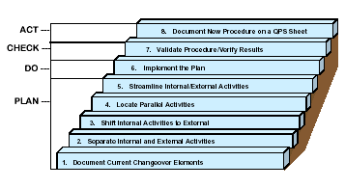
改善转换程序的八个步骤
8. 方法标准化(新的SOP,OIS单)
7. 测试方法/验证结果
6.计划实施
5. 使内部动作/外部动作更有效率
4. 设置平行动作
3. 将内部动作变成外部动作
2. 将内部动作和外部动作分开
1. 分析现有的转换动作

Slide 40
班组CCPS（WG）的业绩评估
SQDCME衡量指标
WG的有效性评估
WG满意度调查
小组活动发表
WG差距分析

Slide 41
WG的业绩评估（SQDCME衡量指标）
S——安全
工伤件数、损失工件数、损失工日数、虚惊事件
Q——质量
一次合格率、单件缺陷数、
D——交付
整体效率OEE、生产达成率、停线时间
C——成本
单件人工数、单件返工数、单件废品成本、单件工业物料成本，
单件水、电、气消耗量
M——士气
出勤率、人均提案件数、人均实施件数、小组员工培训天数
E——环境
单件水、电、气消耗量，一般废物、危险废物、可回收废物量
单车废水处理量（仅限涂装）

Slide 42
WG的业绩评估（ WG的有效性评估）
WG的有效性调查表

Slide 43
WG的业绩评估（ WG满意度调查）
WG满意度调查表

Slide 44
WG的业绩评估（ 小组活动成果发表及交流）
公司每半年进行一次小组活动发表
小组有效性竞赛、最佳小组的评选
小组活动发表会
40%
小组活动现场有效性检查
60%

Slide 45
班组CCPS持续改善
公司鼓励员工积极向公司提供具有创意的生产、现场改善建议
公司将进一步完善合理化建议申报、审批、奖励流程
《合肥公司合理化建议流程》

